Slide 1
七
复习与关联
数与运算
R·三年级数学下册

Slide 2

回顾整理
一
生活中的运动现象
1
关于数与运算，我们本学期学习了哪些相关的知识？
二
除数是一位数的除法
10
三
长方形和正方形
39
四
图形的面积
52
五
数据的收集与整理
65
年、月、日的秘密
77
六
小数的初步认识
86
七
复习与关联
95

Slide 3
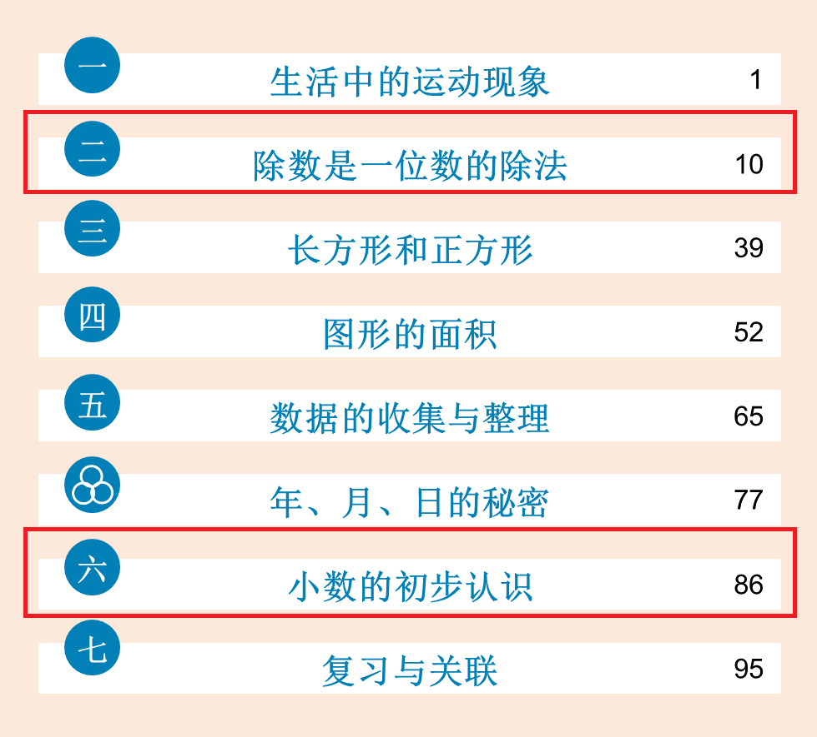
活动要求：
1.独立思考；
2.画一画，写一写，在作业纸上试着用自己的方法整理出这些内容的“知识结构图”。

Slide 4
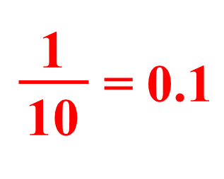
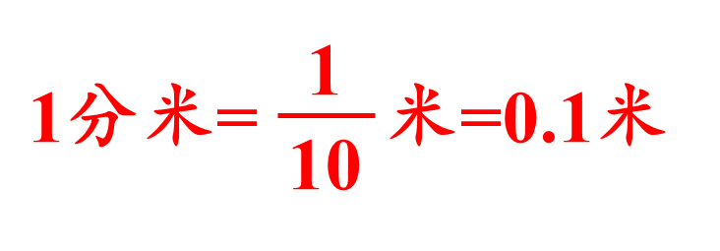
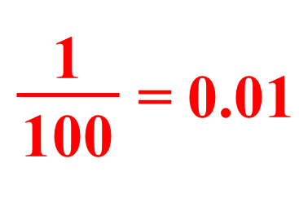
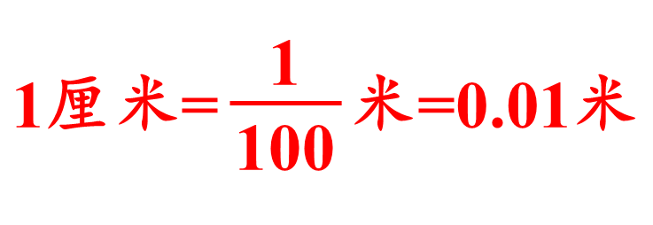
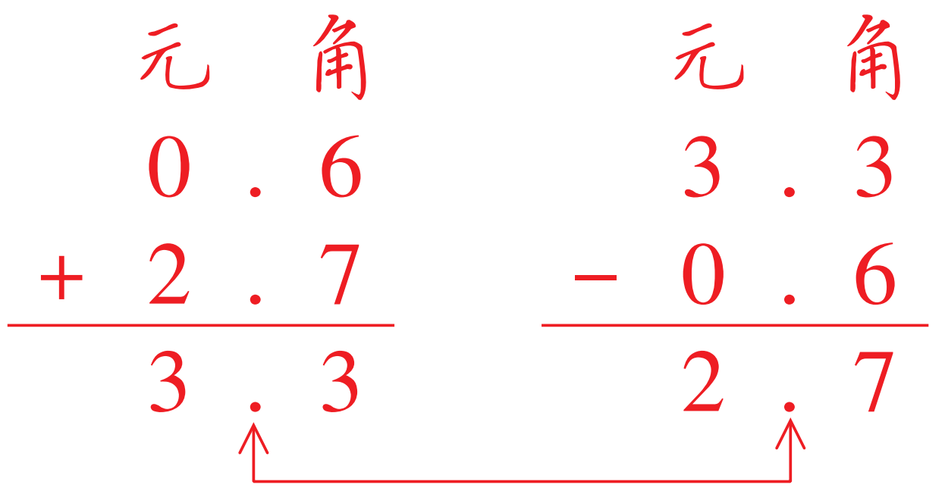
知识梳理
一位小数
认识小数
两位小数
小数是分数的另一种表现形式，通过单位转换，小数和整数可以相互转化。
小数
小数的大小比较
同整数的大小比较方法类似
从低位算起，相同数位上的数相加减，小数点对齐
小数加、减法

Slide 5

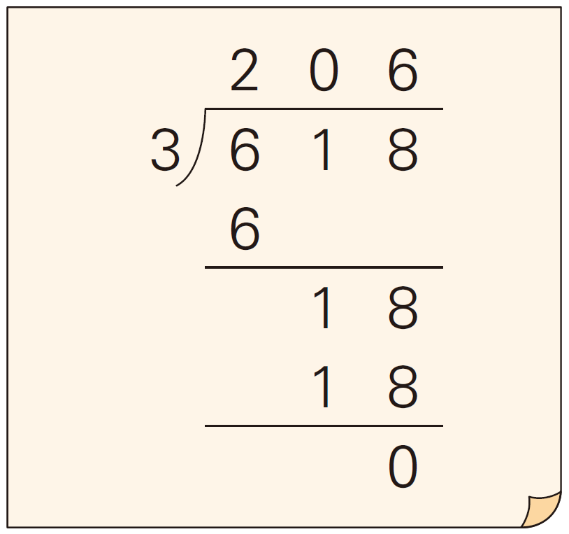
计算除数是一位数的除法时要注意什么？
①从被除数的最高位除起；
②除到哪一位，商就写在那一位上面；
③若哪一位不够商1，就商0占位；
④除得的余数应比除数小。
怎么检验除法计算是否正确呢？

Slide 6

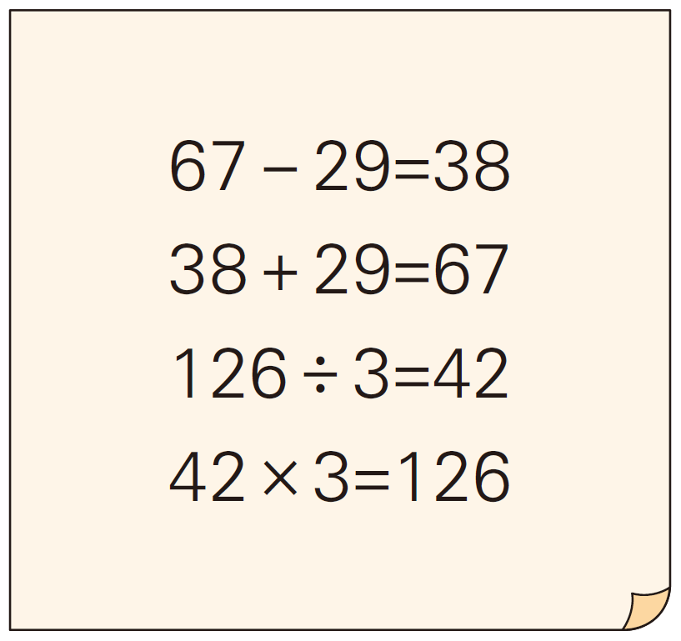
减法可以用加法来验算，除法可以用乘法来验算……
无余数：商×除数=被除数
有余数：商×除数+余数=被除数

Slide 7
一位小数
认识小数
数的认识
两位小数
数与运算
小数的大小比较：同整数的大小比较方法类似
1.运用乘法口诀口算
除数是一位数的除法
2.从高位除起，除到哪一位商就写在那一位上
数的运算
3.用乘法验算
小数加、减法：相同数位上的数相加减，小数点对齐

Slide 8

巩固提升
1
（1）三个家5月份用电情况见下表，请将表格填写
完整。
【课本98页 应用提升 第1题】
单位：千瓦时
项目 | 小红家(3口人) 用电情况 | 小丽家(4口人) 用电情况 | 小军家(5口人) 用电情况
5月份用电量 | 189 | 276 | 260
平均每人 用电量(估计) | 60 | 70 | 50
平均每人 用电量(计算) | 63 | 69 | 52

Slide 9
（2）小红家去年平均每个月用水9吨，半年水费一共270元。每吨水多少钱？
270÷6÷9=5（元）
答：每吨水5元。

Slide 10
2
口算。
【课本99页 练习十八 第1题】
30×5= 210÷7= 440-70= 180+50=
39÷3= 240×4= 260+500= 300-40=
25+7= 84-65= 540÷6= 17×4=
41-6= 59+34= 14×5= 84÷4=
150
30
370
230
13
960
760
260
32
19
90
68
35
93
70
21

Slide 11
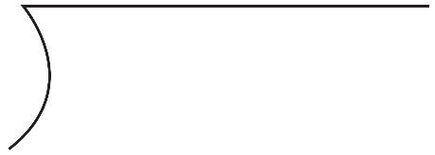
3
计算。
【课本99页 练习十八 第2题】
528÷3
=176
228÷6
=38
504÷8
=63
414÷9
=46
1
7
6
3
8
6
3
4
6
3
5 2 8
6
2 2 8
8
5 0 4
9
4 1 4
3
1 8
4 8
3 6
2 2
4
8
2
4
5
4
2 1
4 8
2 4
5 4
1 8
0
0
0
1 8
0

Slide 12
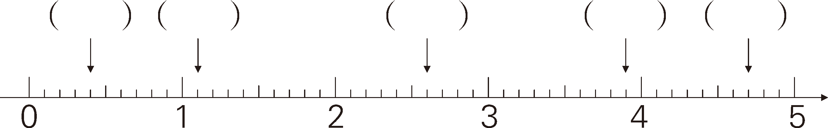
4
写出箭头所指的小数。
【课本99页 练习十八 第6题】
0.4
1.1
2.6
3.9
4.7

Slide 13
5
计算。
【课本99页 练习十八 第7题】
1.4-0.8 7.8+0.5 3.8-1.9
6+0.6 5.3-1.7 4.6+2.7
=0.6
=8.3
=1.9
=6.6
=3.6
=7.3

Slide 14
课堂小结
通过本节课的学习，你有哪些收获？

Slide 15
课后作业
见“状元成才路”系列丛书对应课时作业。

